Slide 1

Компоненти
та результат
дії віднімання

Slide 2
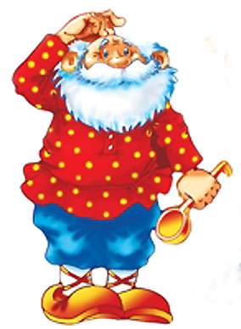
Жив-був Дід-Цифроїд,
Їв він цифри на обід.
Ось він скільки з’їв із чаєм!
Встав, яких не вистачає:
1, 2, …, 4, …, …, 7, …, 9, …

Slide 3
Прочитай вирази на віднімання
та знайди їх значення
8 + 2 5 + 0 4 – 4 7 + 2
8 – 1 9 – 3 6 + 2 10 – 3

Slide 4


Slide 5
7
?
2
7 – 2 = 5

Slide 6
7
зменшуване
різниця
від’ємник
5
2
7 – 2 = 5

Slide 7
7 – 2 = 5
ЗМЕНШУВАНЕ
ВІД’ЄМНИК
РІЗНИЦЯ

Slide 8
Знайди значення різниць
Зменшуване | Від’ємник | Різниця
7 | 2
5 | 3
8 | 4
9 | 2
6 | 6

Slide 9
Обчисли значення різниць.
Прочитай рівності з назвами компонентів і результату.
5 + 2 = 7 – 1 = 8 + 1 = 6 – 6 =
3 – 2 = 0 + 8 = 7 – 2 = 9 – 2 =

Slide 10








Виконай віднімання чисел за кожним малюнком. Запиши в зошит. Назви компоненти дії віднімання.

Slide 11


Урок був цікавим
Урок був не цікавим

